Slide 1
Forwarding Strategy in NDN based Wireless Networks : A Survey
소속 : 숭실대학교 전자정보공학부 황태욱
Email : hwoogiboogi1129@gmail.com
A. Tariq, R. A. Rehman and B. -S. Kim, "Forwarding Strategies in NDN-Based Wireless Networks: A Survey," in IEEE Communications Surveys & Tutorials, vol. 22, no. 1, pp. 68-95, Firstquarter 2020, doi: 10.1109/COMST.2019.2935795.

Slide 2
목차
Introduction
NDN Architecture and Comparison With IP
Forwarding in Wireless AD HOC Networks
Forwarding in NDN Based Mobile AD HOC Networks
Forwarding in NDN Based Vehicular Ad Hoc Networks
Forwarding in NDN Based Wireless Sensor Networks
Forwarding in NDN Based Wireless Mesh Networks
Key Issues and Open Challenges NDN Forwarding
Conclusion

Slide 3
Introduction

Slide 4
Introduction
Named Data Network 란?
인터넷 아키텍처에 대한 새로운 접근 방식으로 TCP/IP 기반 인터넷 아키텍처의 문제를 해결할 수 있는 해결책으로 제시되는 아키텍처
기기의 종단 간 통신을 유지하기 어려울 수 있는 분산 무선 시스템에 특히 적합하다.
장치의 주소를 기반으로 데이터를 전송하는 TCP/IP와 달리 콘텐츠의 이름을 통해 데이터를 전송하여 더 효율적이고 안전하다.
NDN은 두 가지 유형의 패킷을 사용한다.
Interest 패킷 : Consumer가 Producer에게 요청하는 패킷이다.
Data 패킷 : Producer가 Consumer의 Interest 패킷에 응답하여 전송하는 데이터 패킷이다.
네트워크 캐싱, 데이터에 이름을 명명하는 방식의 통신, 가벼운 포워딩 전략 등의 기능을 지원하여 Ad Hoc 네트워크에 잘 어울리는 솔루션이다.

Slide 5
Introduction
NDN의 요구사항
빠른 가변 길이의 계층적 이름 기반 검색 기능
대량 포워딩 테이블 기능
패킷 당 데이터 상태 업데이트 기능
지능적인 포워딩 및 캐싱 전략
NDN 포워딩의 문제점
빠른 이름 조회
적응형 포워딩 전략
네트워크 혼잡
보안 문제

Slide 6
NDN Architecture
and Comparison With IP

Slide 7
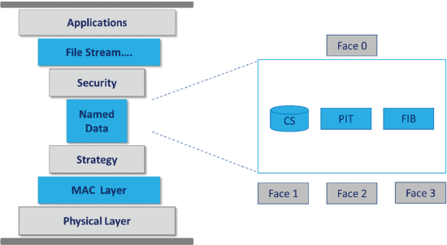
NDN Architecture and Comparison With IP
NDN 아키텍처
NDN 아키텍처는 TCP/IP 아키텍처를 기반으로 구축되어 동일한 모래시계 모양을 하고 있다.
그림 1. NDN 아키텍처

Slide 8
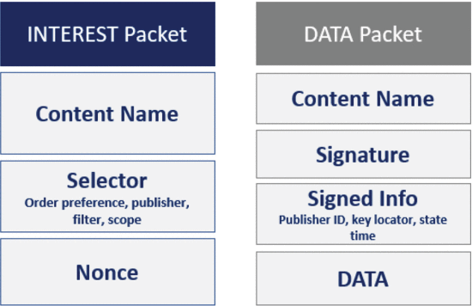
NDN Architecture and Comparison With IP
NDN Packet Structure
Interest Packet : Consumer가 원하는 데이터 청크의 이름을 포함하고 네트워크로 전송된다.
Data Packet : Producer가 Interest Packet을 반환할 때 이름, 내용, 제작자 서명을 포함하여 전송한다.
NDN Router Structure
FIB(Forwarding Information Base)
Interest Packet을 Producer에게 전달하기 위해 사용
PIT(Pending Interest Table)
Interest Packet의 경로를 추적하는데 사용
CS(Content Store)
네트워크 내에 Data를 캐싱하는데 사용
그림 2. NDN Packet Format

Slide 9
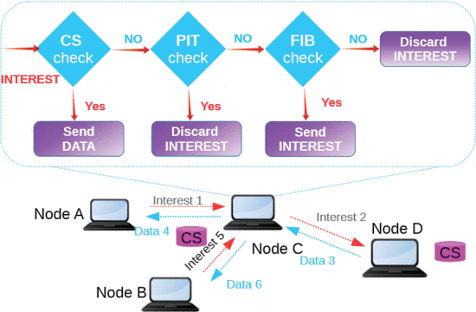
NDN Architecture and Comparison With IP
NDN Architectural and Protocol Design Principles
NDN은 모래시계 모양의 아키텍처를 유지하며 상호 연결에 필요한 최소한의 기능에 중점을 둔다.
NDN은 명명된 데이터의 확인 및 서명을 통해 네트워크 계층에서 안전하게 데이터를 전송할 수 있다.
NDN 라우터는 아래 요소들을 모두 제공한다.
자체적인 네트워크 트래픽 조절
Stateful Forwarding 제공
패킷 및 데이터의 Flow Control
NDN 아키텍처의 핵심은 종단 간 통신의 한계를 완화시키는 것이다.
그림 3. NDN Forwarding Model

Slide 10
NDN Architecture and Comparison With IP
NDN Protocol’s Principles
Universality
모든 네트워크 환경과 애플리케이션을 위한 공통 네트워크 프로토콜은 NDN이어야 한다. 이러한 이유로 NDN 패킷 형식은 확장 가능하고, 유연해야 한다.
Data-Centricity and Data Immtability
Data 패킷은 정확하게 가져와야 하며, Interest 패킷을 사용하여 요청하는 NDN에 의해 고유한 이름을 가져야한다.
Securing Data Directly
데이터 패킷은 안전해야 하며 이동성의 영향을 받지 않아야 한다.
Hierarchical Naming
패킷은 구조화된 컨텍스트를 나타내고 다중화를 활성 시키기 위해 계층적인 이름을 가져야 한다.
In-Network Name Discovery
Interest 패킷을 검색하고 불완전한 이름을 식별하는 능력을 가진다.
Hop-by-Hop Flow Balance
Hop 단위의 흐름 제어를 통해 각 노드의 링크 부하 문제를 해결할 수 있다.

Slide 11
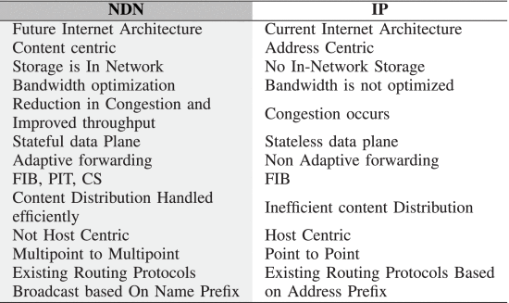
NDN Architecture and Comparison With IP
Limitations of IP vs NDN
표 1. NDN Forwarding Model

Slide 12
Forwarding in
Wireless AD HOC Networks

Slide 13
Forwarding in Wireless AD HOC Networks
Ad Hoc Network
분산형 무선 네트워크로 AP(Access Point)나 라우터와 같은 기존 인프라에 의지하지 않는다는 특징이 있다. 각 노드가 포워딩 및 라우팅 프로세스에 참여하기 때문에 라우팅 알고리즘과 네트워크 연결에 따라 동적인 프로세스가 가능하다.
Ad Hoc Network 문제점
경로 손실, 간섭 다중 결로 쉐도잉, 페이딩 효과와 같은 손상으로 신호 전파에 부정적인 영향을 받을 수 있다. 이러한 손상은 패킷 오류 및 패킷 손실을 일으키며 메시지 배포 제어에 영향을 미칠 수 있다.
브로드캐스트 형태의 무선 채널은 패킷 중복 및 충돌 문제가 발생할 수 있다. 분산 채널 엑세스는 무선 네트워크에서 캐리어 감지를 기반으로 하며, 처리량 변경으로 인해 노출된 단말기와 숨겨진 단말기에서 문제를 발생시킬 수 있다.
토폴로지 변경으로 인해 오리지 네트워크 세분화로 이어져 라우팅 성능에 영향을 미칠 수 있고, 제한된 리소스로 인해 주기적으로 연결 상태가 나빠질 수 있다.

Slide 14
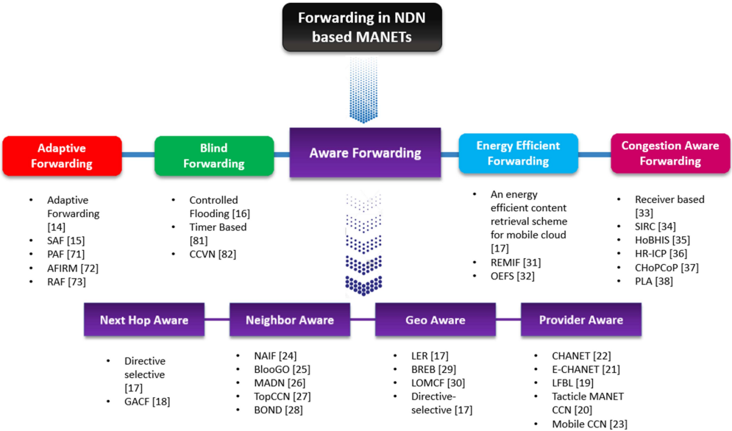
Forwarding in Wireless AD HOC Networks
NDN기반 MANET의 포워딩 전략
그림 4. NDN기반 포워딩 전략

Slide 15
Forwarding in Wireless AD HOC Networks
NDN기반 MANET의 포워딩 전략
Apdaptive Forwarding
데이터 패킷에 대해 가능한 최적 경로가 검색된다.
Blind Forwarding
Flooding 메커니즘을 이용하여 Interest, Data 패킷이 네트워크 전체에 Flooding 된다.
Aware Forwarding
Interest, Data 패킷이 다음 Hop, 이웃 노드, 네트워크, 패킷이 통신 중인 콘텍스트, 위치, 공급자 등 다양한 환경을 인지한다.
Energy Efficient Forwarding
MANET 통신 참여 매체의 소비 에너지를 줄이는 기법
Congestion Control Forwarding
Flooding으로 인한 네트워크 혼잡을 완화시킨다.

Slide 16
Forwarding in
NDN based Vehicular Ad Hoc Networks

Slide 17
Forwarding in NDN based Vehicular Ad Hoc Networks
VANET(Vehicular Ad Hoc Network)
MANET에서 작동하는 하위 필드이자 애플리케이션이다.
VANET의 목표는 MANET 서비스를 운전자, 승객 및 주변 환경의 안전을 보장하며 사용하는 것을 목표로 한다.
NDN 기반의 VANET 포워딩 전략
Location Aware Forwarding
Neighbor Aware Forwarding
Context Aware Forwarding
Flooding Based Forwarding
Link Stability Based Forwarding
Distance Aware Forwarding

